Slide 1
ĐẢM BẢO CÁC ĐIỀU KIỆN VỆ SINH TRƯỜNG HỌC
BỘ GIÁO DỤC VÀ ĐÀO TẠO
CHƯƠNG TRÌNH TẬP HUẤN NÂNG CAO NĂNG LỰC CHĂM SÓC SỨC KHỎE TRẺ EM, HỌC SINH TRONG TRƯỜNG HỌC
TS. BS. LỖ VĂN TÙNG
Hà Nội, 12/8/2024

Slide 2
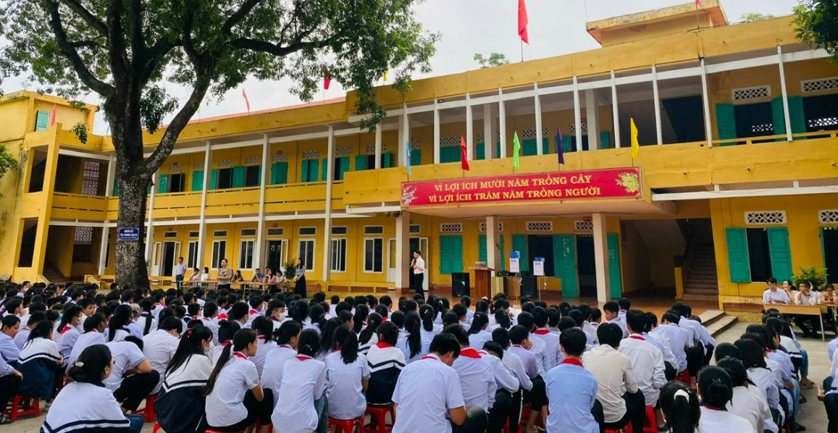
1. KHÁI NIỆM, TẦM QUAN TRỌNG CỦA VSTH
Khái niệm về Vệ sinh trường học
VSTH là các điều kiện bảo đảm về môi trường, cơ sở vật chất trường học, phòng học, trang thiết bị, chế độ vệ sinh dạy học, học tập, tập luyện thể dục, thể thao và chăm sóc sức khỏe trong các trường học.

Slide 3
1. KHÁI NIỆM, TẦM QUAN TRỌNG CỦA VSTH
Bảo đảm các yêu cầu về vệ sinh trường học sẽ mang lại những lợi ích thiết thực sau:
- Giảm nguy cơ ô nhiễm môi trường, đặc biệt là môi trường không khí trong trường học.
- Hạn chế được rủi ro xảy ra tai nạn thương tích cho HS.
- Hạn chế nguy cơ lây lan bệnh truyền nhiễm.
- Giảm nguy cơ phát sinh một số bệnh tật học đường.
- Nâng cao thành tích học tập của học sinh.
- Vệ sinh trường học thúc đẩy sự hình thành và duy trì hành vi có lợi cho sức khỏe đối với học sinh và cộng đồng.

Slide 4

2. NỘI DUNG VỆ SINH TRƯỜNG HỌC
THẢO LUẬN
VSTH gồm NHỮNG NỘI DUNG gì?

Slide 5
2. NỘI DUNG CỦA VỆ SINH TRƯỜNG HỌC
1. Vệ sinh trong xây dựng trường học
2. Vệ sinh phòng học, phòng học bộ môn
3. Vệ sinh trang thiết bị và đồ dùng, học cụ, học phẩm
4. Vệ sinh môi trường
5. Vệ sinh an toàn thực phẩm
6. Vệ sinh cá nhân
7. Vệ sinh chế độ học tập và sinh hoạt của học sinh

Slide 6
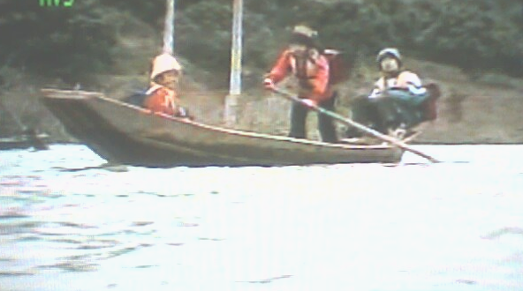
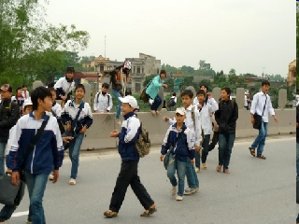
2. NỘI DUNG CỦA VỆ SINH TRƯỜNG HỌC
2.1. VỆ SINH TRONG XÂY DỰNG TRƯỜNG HỌC
Vị trí xây dựng trường
1 - Phù hợp với quy hoạch phát triển GD của địa phương
2 - Thuận tiện cho trẻ em, học sinh đến trường
- Khoảng cách đến khu dân cư
- An toàn cho học sinh

Slide 7
2. NỘI DUNG CỦA VỆ SINH TRƯỜNG HỌC
2.1. VỆ SINH TRONG XÂY DỰNG TRƯỜNG HỌC
Vị trí xây dựng trường
3 - Địa hình cao ráo, không ngập úng, không gần các nguồn gây ô nhiễm môi trường
4 - Đảm bảo đủ diện tích để xây dựng công trình, trồng cây xanh...
MN: 8 – 12 m²/HS
Sxd: 40%, Spx: 40%,
S đường: 20%
PT: 6 – 10 m²/HS
Sxd: 40%, Spx: 30%,
S sân chơi, tập: 30%

Slide 8
2.1. VỆ SINH TRONG XÂY DỰNG TRƯỜNG HỌC
Cơ cấu khối công trình (thông tư 13/2020/BGD ĐT)
Khối phòng chăm sóc, nuôi dưỡng
(Khu sinh hoạt chung, nơi ngủ, khu vệ sinh, phòng GD Thể chất, sân chơi)
Phòng tổ chức ăn (Nhà bếp, kho bếp)
Khối phòng phụ trợ (Phòng họp, phòng y tế, nhà kho…)
- Mầm non
Phòng học: 1,35m²/học sinh
Phòng bộ môn: Âm nhạc, mỹ thuật, KH_CN: 1,85m²/học sinh
Phòng tin học, ngoại ngữ, đa chức năng: 1,5m²/học sinh
Phòng y tế: 24 m²
- Tiểu học

Slide 9
2.1. VỆ SINH TRONG XÂY DỰNG TRƯỜNG HỌC
Cơ cấu khối công trình
Phòng học: 1,5 m²/học sinh
Phòng BM âm nhạc, MT, KH-CN: 2,25m²/HS
Phòng KHTN, Tin, NN, đa c.năng: 1,85m²/HS
Phòng y tế : 24 m²
TC Mức độ 1, 2: Phòng BM KH-XH: 1,5m²/HS
- THCS
Phòng học: 1,5m²/HS
BM âm nhạc, MT, Công nghệ: 2,45m²/HS
Tin học, NN, đa chức năng, Vật lý, hóa học, sinh học: 2,0 m²/học sinh
Phòng Y tế: 24 m²
TC Mức độ 1, 2: Phòng BM KH-XH:1,5m²/HS
- THPT

Slide 10
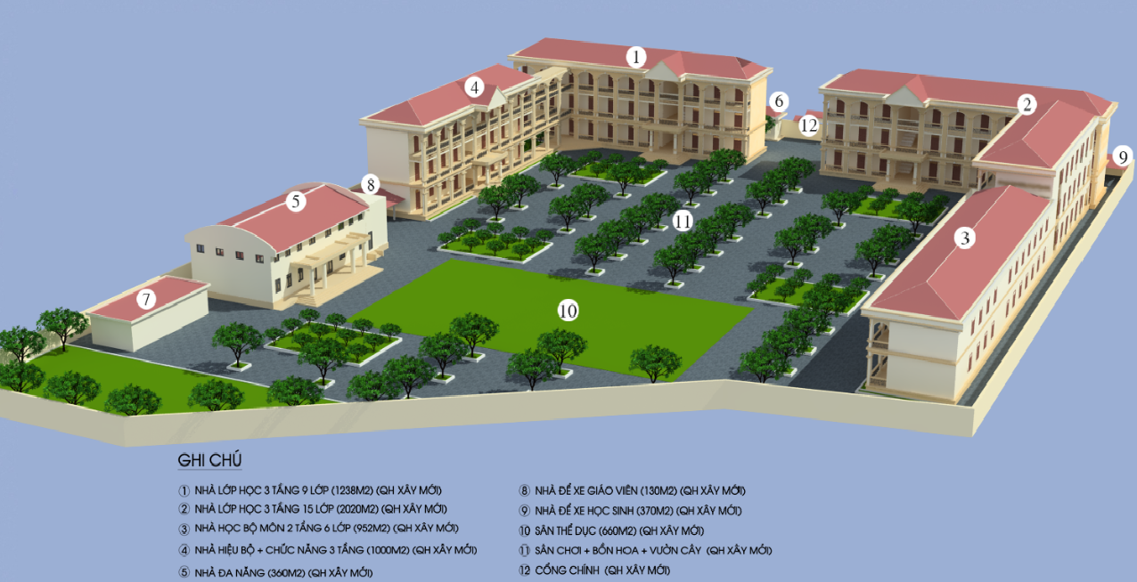
Thiết kế, xây dựng trường THCS
(Nguồn Internet)

Slide 11
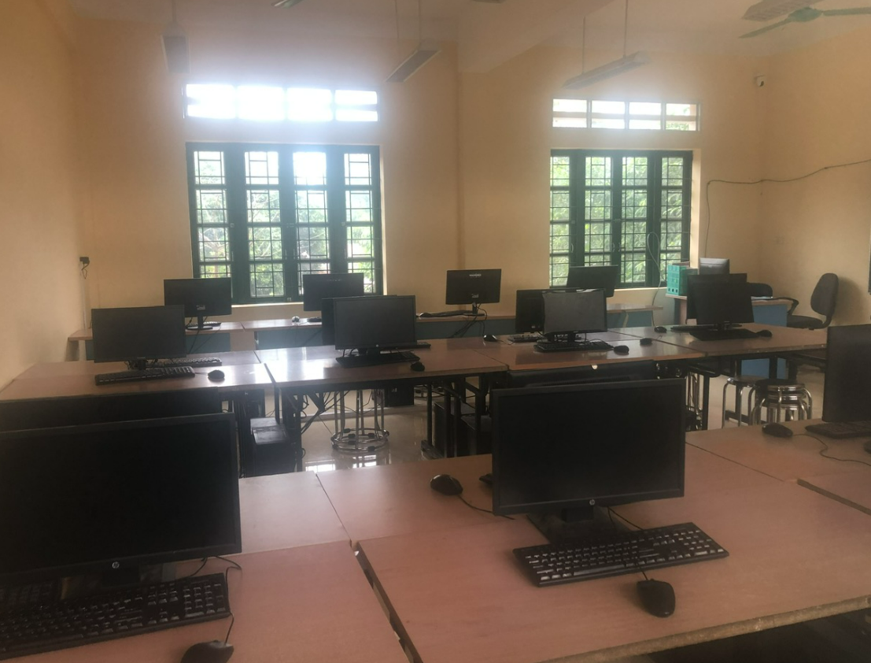
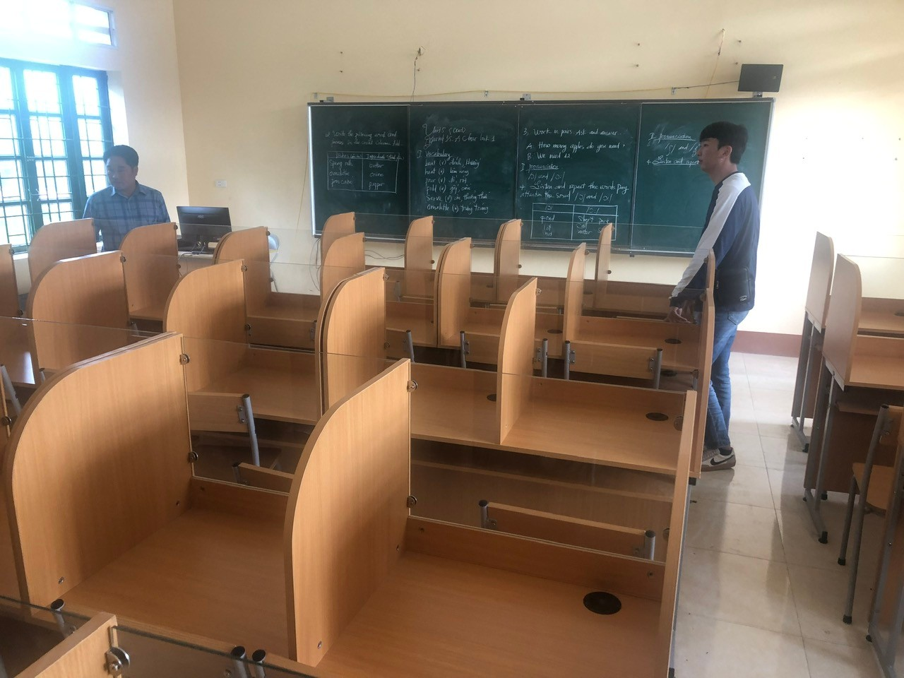
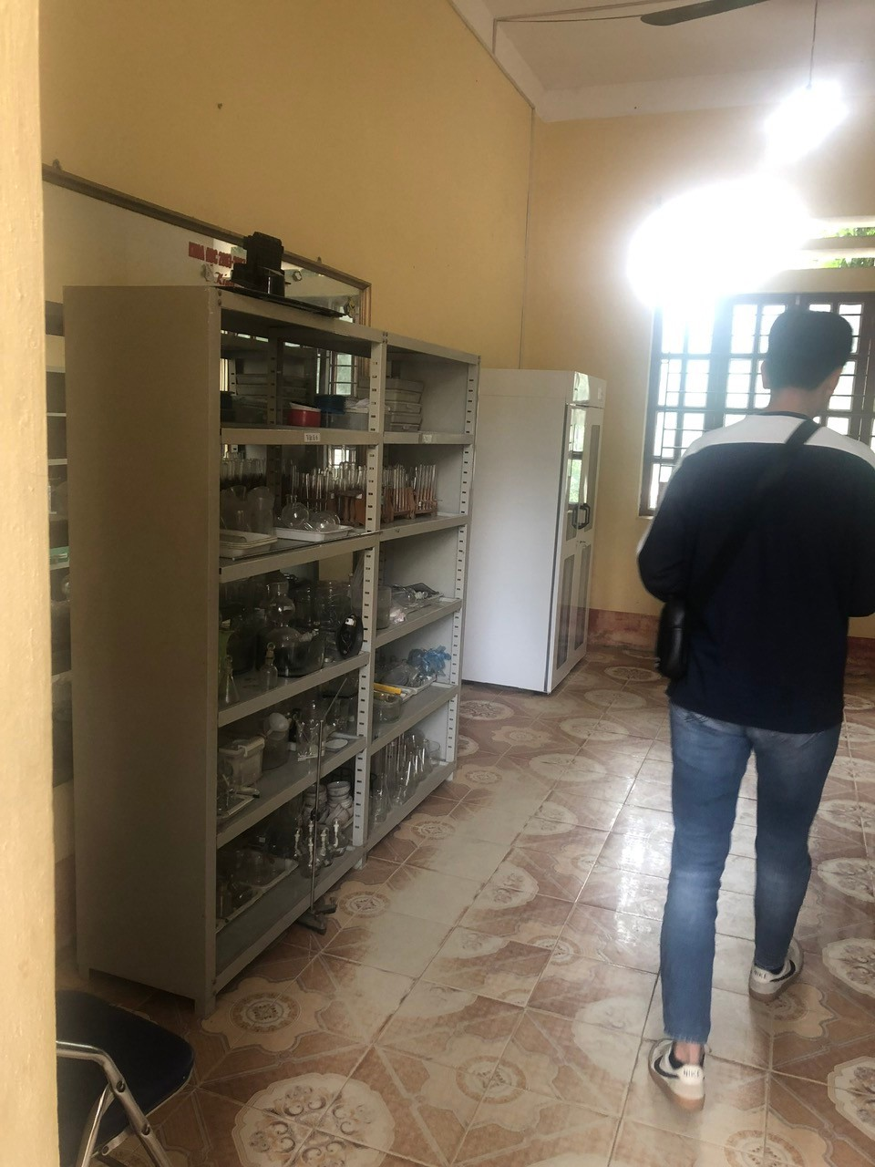
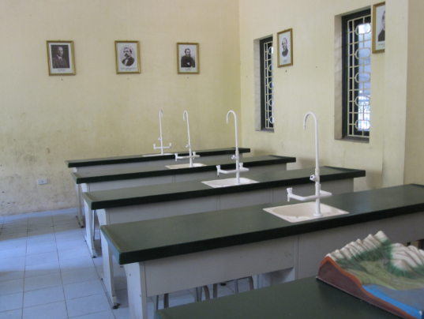
Phòng học bộ môn

Slide 12
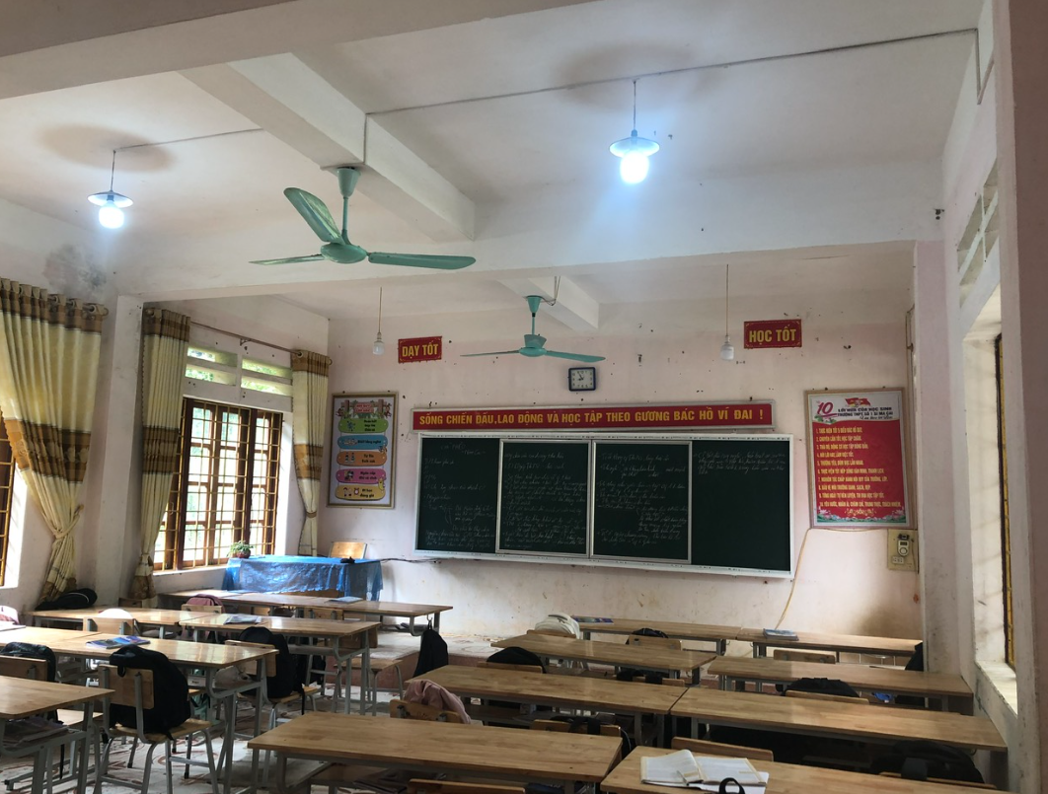
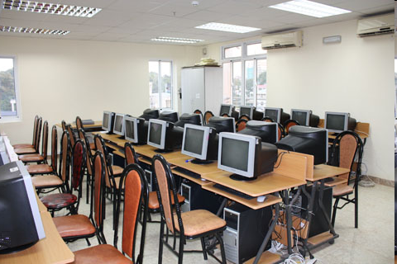
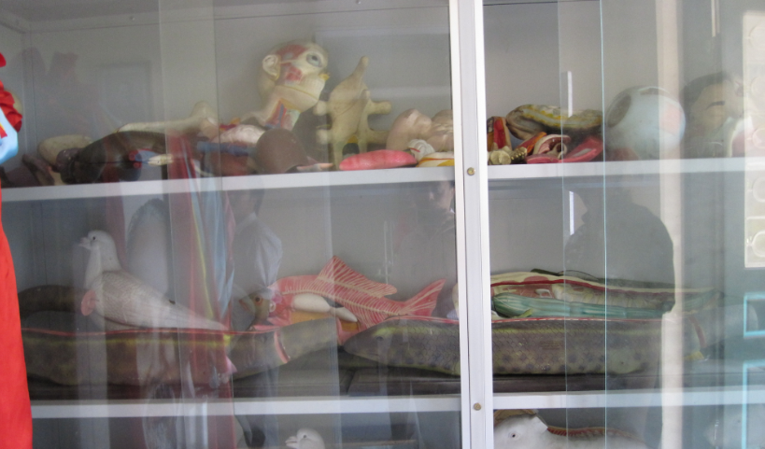
2. NỘI DUNG CỦA VỆ SINH TRƯỜNG HỌC
2.2. VỆ SINH PHÒNG HỌC, PHÒNG HỌC BM
- Chiếu sáng (tự nhiên, nhân tạo, HH)
- Tiếng ồn
- Chất lượng không khí,
- Vi khí hậu
- Bàn ghế (Kích thước bàn, ghế; bố trí bàn ghế…)
- Bảng phòng học
- Đồ chơi, học liệu
- Vấn đề an toàn trong phòng học
- Nội quy (phòng chức năng, phòng thực hành)

Slide 13
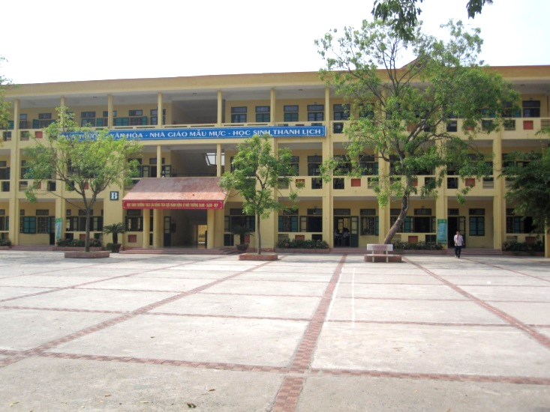
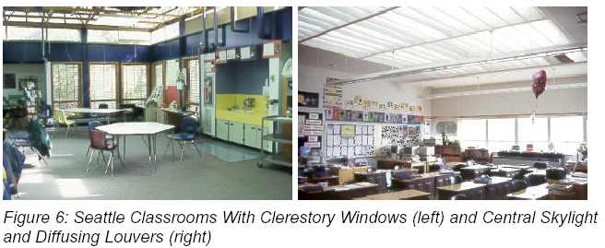
2.2.1. Chiếu sáng
2.2. VỆ SINH PHÒNG HỌC
Yêu cầu chung:
Chiếu sáng trong phòng học cần phải đầy đủ, ổn định và đảm bảo tính đồng đều
Chiếu sáng tự nhiên
Độ rọi chiếu sáng tự nhiên trong phòng học phụ thuộc
Vị trí địa lý
Thời gian trong năm và trong ngày
Thời tiết
Hướng lấy ánh sáng của toà nhà, của phòng học,
Hình dáng, kích thước phòng học
Bóng của các toà nhà và cây to cạnh nhà
Cửa sổ
Màu sơn của phòng học

Slide 14
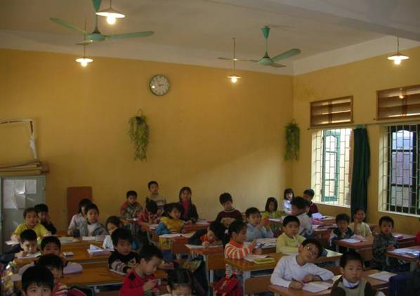
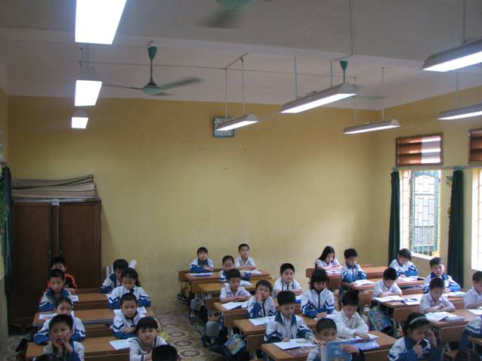
2.2. VỆ SINH PHÒNG HỌC
Yêu cầu chung:
Chiếu sáng trong phòng học cần phải đầy đủ, ổn định và đảm bảo tính đồng đều
Chiếu sáng nhân tạo
Chiếu sáng nhân tạo bổ sung khi ánh sáng tự nhiên không đủ nhờ bố trí hệ thống đèn điện chiếu sáng
Yêu cầu về độ rọi là 300 lux (trên bàn học sinh), 500 lux (trên bảng)
Mỗi phòng học cần lắp 8 bóng đèn
Đèn lắp ở trần, dưới quạt cách bàn học sinh 2,8 m
Bóng đèn bảng được lắp song song với bảng, cao hơn bảng 30cm và cách tường treo bảng 60cm.
Tỷ lệ tối ưu giữa ánh sáng tự nhiên và ánh sáng nhân tạo là 2:1

Slide 15

2.2. VỆ SINH PHÒNG HỌC
Đối với chiếu sáng tự nhiên
Hệ số ánh sáng (Ka= Scs/S phòng: >1/5)
Hệ số độ rọi tự nhiên [Ke= (Ktr/Kng)*100]
Sử dụng 2 máy đo, 1 máy đo trong phòng và 1 máy đo ánh sáng tán xạ ngoài trời. Đọc và ghi lại kết quả của 2 máy đồng thời cùng 1 thời điểm
Đo ngoài trời: Chỉ đo ánh sáng tán xạ
Số điểm đo trong phòng học:
- 6 điểm (4 góc, giữa lớp, bàn giáo viên) nếu lấy ánh sáng từ 2 phía
Hệ số che chắn (H - tòa nhà đối diện /L - Khoảng cách từ phòng học đến tòa nhà <1/2)
Màu sơn của phòng học (Trần màu trắng,
tường màu vàng nhạt)
Độ sạch của kính cửa sổ

Slide 16
2.2. VỆ SINH PHÒNG HỌC
Đối với chiếu sáng nhân tạo
Khảo sát thiết kế chiếu sáng nhân tạo (loại đèn, số lượng bóng, vị trí của bóng, độ sạch của bóng, công tắc)
Đo đạc độ rọi của phòng học
Tại 9 điểm (1 điểm giữa lớp, 4 điểm ở giữa bàn học ở 4 góc, 1 điểm trên bàn giáo viên, 3 điểm trên bảng (1 điểm giữa bảng, 2 điểm cách mép trong và mép ngoài 20cm)
Tính độ đồng đều
Chú ý: khi đo đóng hết các cửa sổ và cửa ra vào hoặc đo vào thời điểm tối trời (ánh sáng ngoài trời dưới 3000 lux)

Slide 17
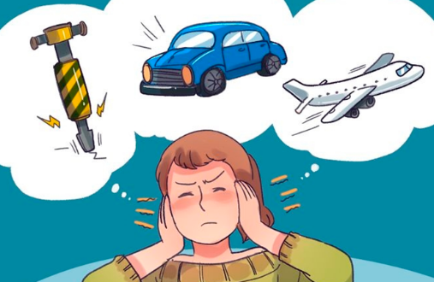

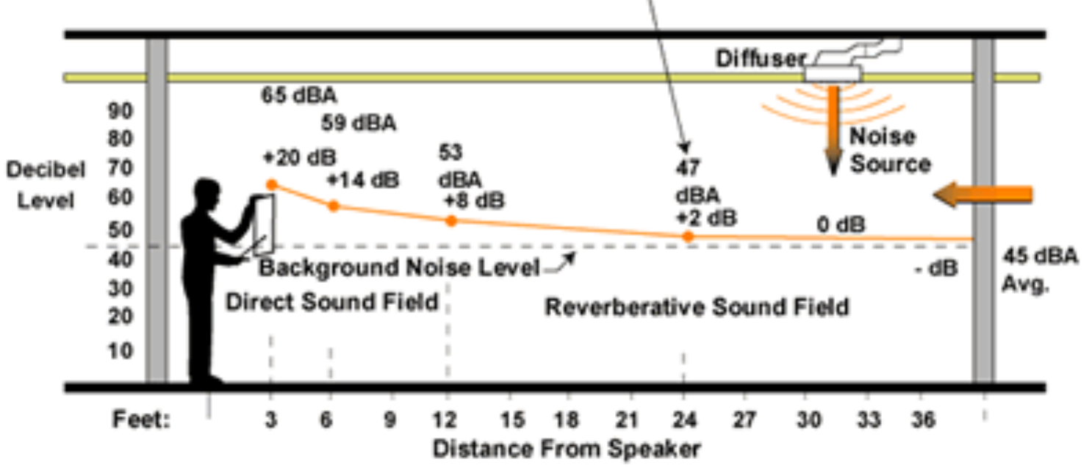
2.2. VỆ SINH PHÒNG HỌC
2.2.2. Tiếng ồn
Yêu cầu vệ sinh
Tiếng ồn là các âm thanh lớn phát ra từ việc sử dụng các thiết bị, máy móc, công cụ, dụng cụ và các vật thể khác tới khu vực bị ảnh hưởng
Tiếng ồn trong trường học ≤ 50 dBA (Dự thảo QCVN.../2022/BTNMT)

Slide 18
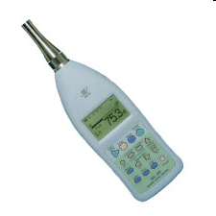
Kỹ thuật khảo sát và đánh giá tiếng ồn
2.2. VỆ SINH PHÒNG HỌC
Giới thiệu các thiết bị và kỹ thuật đo
Thiết bị đo ồn
Các máy đo ồn hiện nay của ta cho phép xác định mức áp âm chung và mức áp âm theo đặc tính A
Tiếng ồn trong phòng học và ở ngoài sân trường bằng máy đo phản ánh mức áp âm theo đặc tính A (dBA), do mức ồn tương đương (LeqA)

Slide 19
Kỹ thuật khảo sát và đánh giá tiếng ồn
2.2. VỆ SINH PHÒNG HỌC
Thời điểm: nên đo vào thời điểm không có học sinh hoặc học sinh đã vào lớp học (nếu đo ở sân trường
Vị trí đo: - Giữa sân trường và 4 góc trường
- Trong phòng học: đo tại 5 điểm (Giữa lớp, 4 bàn ở 4 góc phòng học, ở mức ngang tai học sinh ngồi)
- Máy đo ồn để cách người đo 0,5m
Đánh giá: so sánh với tiêu chuẩn (không vượt quá 50 dBA)

Slide 20
2.2.3. Chất lượng không khí phòng học
2.2. VỆ SINH PHÒNG HỌC
Môi trường không khí trong phòng học có ảnh hưởng tới tỷ lệ bệnh tật, tình trạng sức khoẻ và khả năng học tập của học sinh.
Thành phần hoá học và tính chất lý học của không khí trong phòng thay đổi đáng kể khi tập trung đông học sinh
Nhiệt độ, hơi nước (tăng từ 2,5 - 3,5ºC thậm chí 4-6 độ)
Bụi
Thành phần các ion
Các chất hoá học (NH₃, H₂S, axit béo, hợp chất khác)
Vi khuẩn (tăng lên từ 6 -7 lần / 1 m³ vào cuối buổi học)
Khí CO₂: tăng lên do hô hấp của học sinh.

Slide 21
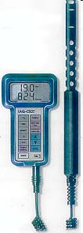
Kỹ thuật đánh giá CL KK (đo CO₂)
2.2. VỆ SINH PHÒNG HỌC
Máy đo hồng ngoại Model R1-411
Máy đo điện tử
Vị trí đo: Đo trong phòng học tại 5 điểm (1 điểm giữa phòng học, 4 điểm ở 4 góc phòng học), đo ở tầm hô hấp của học sinh
Thời điểm đo: vào đầu buổi, giữa buổi và cuối buổi học
Đánh giá: không vượt quá 0.1%

Slide 22
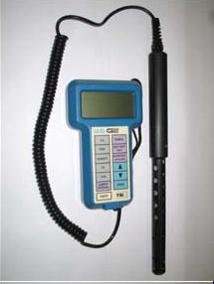
2.2. VỆ SINH PHÒNG HỌC
2.2.4. Vi khí hậu
Các yếu tố vi khí hậu tác động lên SK HS. Những tác động có lợi hay có hại của các yếu tố vi khí hậu (Nhiệt độ, độ ẩm, tốc độc chuyển động của không khí) lên cơ thể phụ thuộc vào sự tổ hợp và giá trị của các yếu tố này.
Nhiệt độ cao kết hợp với độ ẩm thấp con người cảm thấy dễ chịu hơn trong điều kiện nhiệt độ cao và độ ẩm cũng cao
Trong điều kiện nhiệt độ thấp, độ ẩm cao, tốc độ chuyển động của không khí tăng (gió) có thể làm cơ thể nhiễm lạnh

Slide 23
2.2. VỆ SINH PHÒNG HỌC
Đánh giá vi khí hậu
Kỹ thuật đo vi khí hậu
Vị trí đo: Tại 6 điểm (giữa lớp, 4 góc lớp và bục giảng)
Thời điểm đo: Đầu buổi học, giữa buổi học, cuối buổi học
Đối chiếu kết quả đo với Quy chuẩn kỹ thuật quốc gia QCVN 26/2016/BYT về vi khí hậu – Giá trị cho phép vi khí hậu tại nơi làm việc ban hành kèm theo Thông tư 26/2016/TT-BYT
Loại lao động | Khoảng nhiệt độ không khí (ºC) | Độ ẩm không khí (%) | Tốc độ chuyển động không khí (m/giây)
Nhẹ | 20 - 34 | 40 - 80 | 0,1 - 1,5
Trung bình | 18 - 32 | 40 - 80 | 0,2 - 1,5
Nặng | 16 - 30 | 40 - 80 | 0,3 - 1,5
Phòng có điều hòa nhiệt độ, Vkk < 0,1 m/s đối với lao động nhẹ

Slide 24
2.3. BÀN GHẾ HỌC SINH
Kích thước cơ bản của bàn – ghế
1. Chiều cao ghế 2. Chiều cao bàn 3. Chiều rộng ghế 4. Chiều rộng bàn 5. Chiều sâu ghế
6. Chiều sâu bàn 7. Hiệu số giữa bàn và ghế 8. Cự ly ngồi 9. Cự ly lưng 10. Khoảng trống bàn - ghế

Slide 25
Kích thước bàn ghế học sinh
Thông tư liên tịch số 26/2011/TTLT-BGDĐT-BKHCN-BYT
Chiều cao HS (cm) Thông số | Cỡ số
 | I | II | III | IV | V | VI
 | 100-109 | 110-119 | 120-129 | 130-145 | 145-159 | 160-175
- Chiều cao ghế (cm) | 26 | 28 | 30 | 34 | 37 | 41
- Chiều sâu ghế (cm) | 26 | 27 | 29 | 33 | 36 | 40
- Chiều rộng ghế (cm) | 23 | 25 | 27 | 31 | 34 | 36
- Chiều cao bàn (cm) | 45 | 48 | 51 | 57 | 63 | 69
- Hiệu số chiều cao giữa bàn và ghế (cm) | 19 | 20 | 21 | 23 | 26 | 28
- Chiều sâu bàn (cm) | 45 | 45 | 45 | 50 | 50 | 50
- Chiều rộng bàn (cm)
+ Bàn một chỗ ngồi | 60 | 60 | 60 | 60 | 60 | 60
+ Bàn hai chỗ ngồi | 120 | 120 | 120 | 120 | 120 | 120

Slide 26
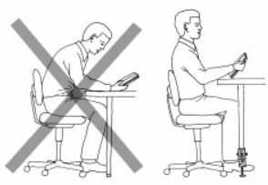
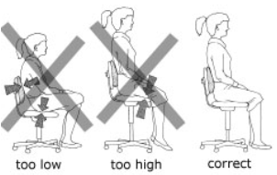
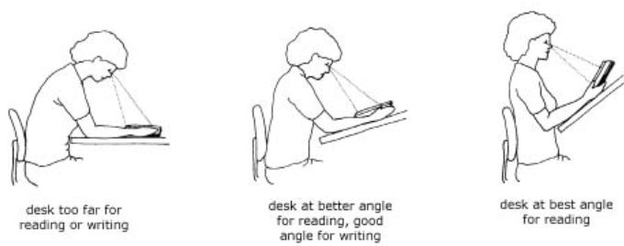
2.3. BÀN GHẾ HỌC SINH
Một số hình ảnh về tư thế và bàn ghế

Slide 27
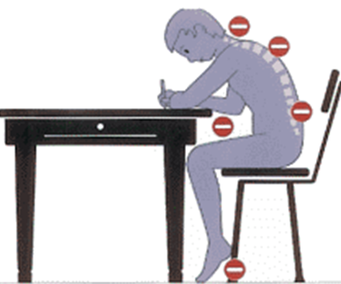
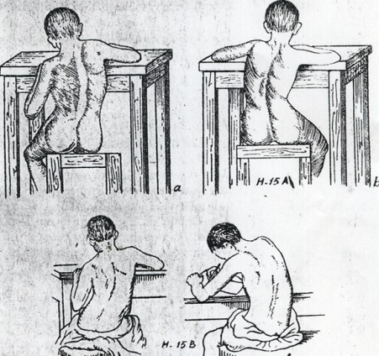
2.3. BÀN GHẾ HỌC SINH
Tư thế ngồi học bất hợp lý do bàn ghế không phù hợp

Slide 28
2.3. BÀN GHẾ HỌC SINH
Kỹ thuật đánh giá bàn ghế học sinh
Số loại, kiểu bàn ghế học sinh
Đo đạc các kích thước bàn ghế (chiều cao, chiều rộng, chiều sâu, hiệu số bàn ghế)
So với tiêu chuẩn hiện hành
Tính số học sinh ngồi bàn ghế phù hợp
Đo chiều cao học sinh
Tính số lượng học sinh ngồi bàn ghế phù hợp
- Nếu bàn ghế theo tiêu chuẩn thì chỉ cần so chiều cao có đúng với nhóm bàn ghế không
- Nếu bàn ghế không đúng tiêu chuẩn thì có thể đánh giá theo tỷ lệ sau: Chiều cao bàn = 42-47% chiều cao cơ thể
Chiều sâu, chiều rộng bàn: 40-50 cm
Chiều cao ghế = 26% chiều cao cơ thể
Chiều sâu ghế = 40-45 cm, chiều rộng = 30-40 cm

Slide 29
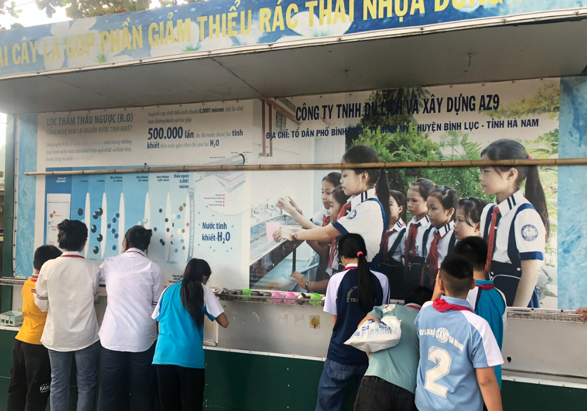
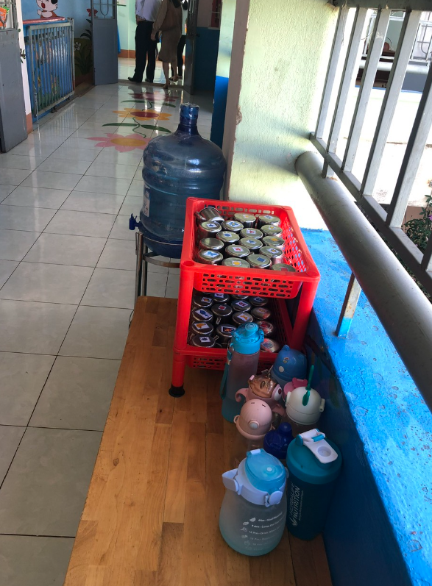
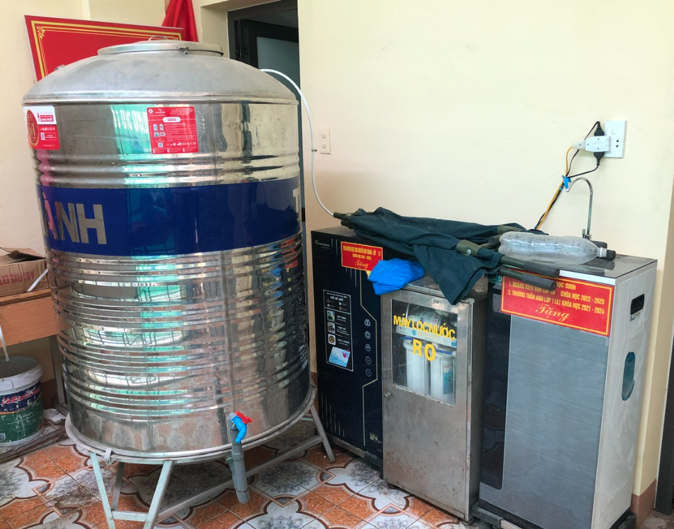
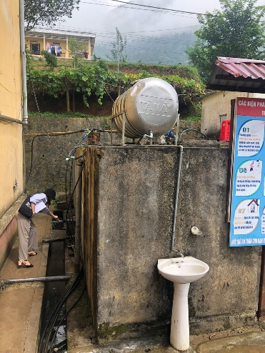
2.4. NƯỚC SẠCH VÀ VỆ SINH MÔI TRƯỜNG
2.4.1. Cungcấp nước sạch trong trường học
Nước uống trực tiếp
Nguồn nước (nước đóng bình, đun sôi, lọc RO)
Số lượng
Chất lượng
Dụng cụ học sinh dùng để uống
Nước sạch
Nguồn nước (nước máy, nước ngầm, nước mặt)
Số lượng
Chất lượng nước
Đánh giá trên hồ sơ
Đánh giá cảm quan
Đánh giá hiện trường
Lấy và gửi mẫu XN

Slide 30
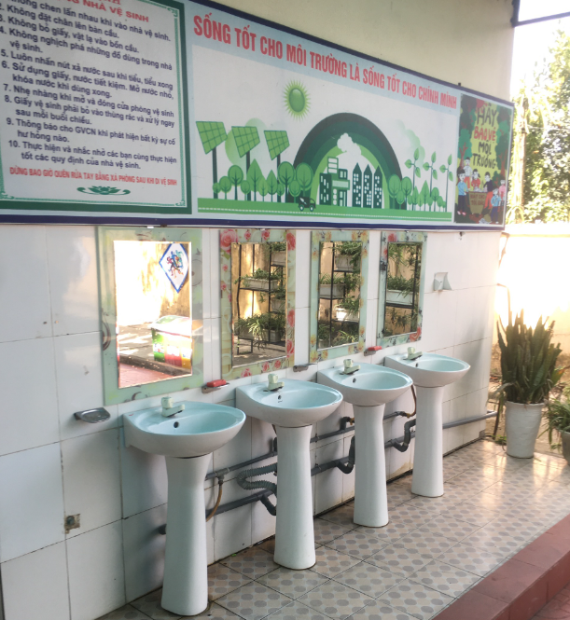
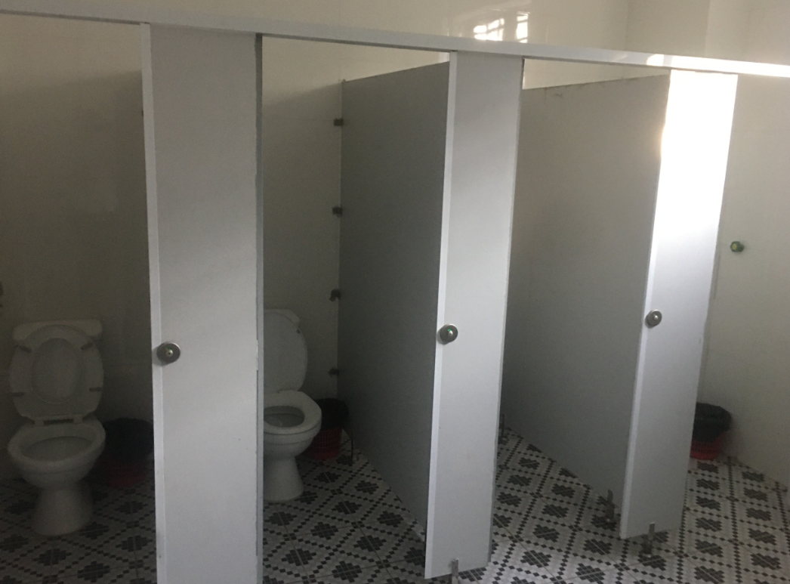
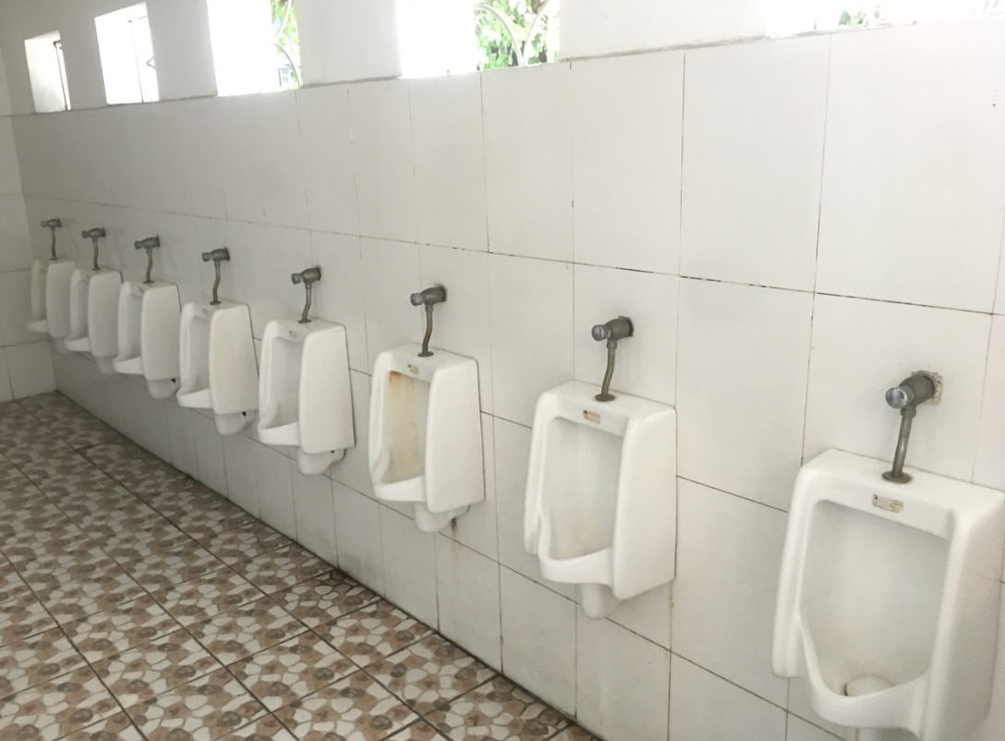
2.4. NƯỚC SẠCH VÀ VỆ SINH MÔI TRƯỜNG
2.4.2. Công trình vệ sinh trong trường học
Bước 1: Đánh giá về số lượng
Kiểm tra xem nhà trường có bao nhiêu nhà tiêu, hố tiểu, loại nhà tiêu.
NVS dùng riêng cho giáo viên và học sinh, riêng cho nam, nữ
Đối chiếu với tiêu chuẩn hiện nay xem có đủ vền số lượng không

Slide 31
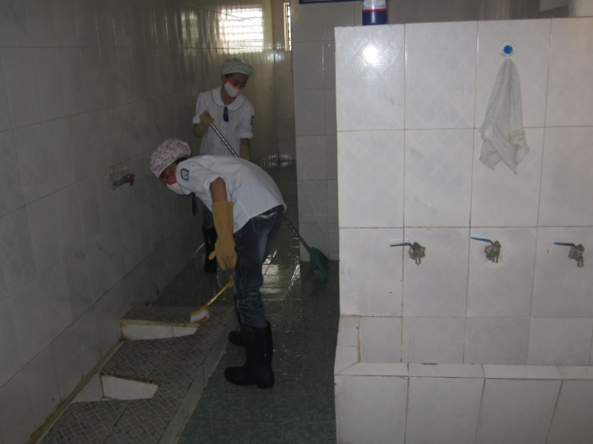
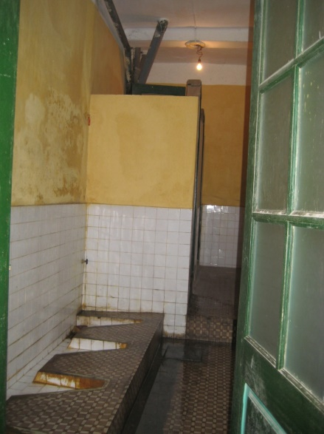
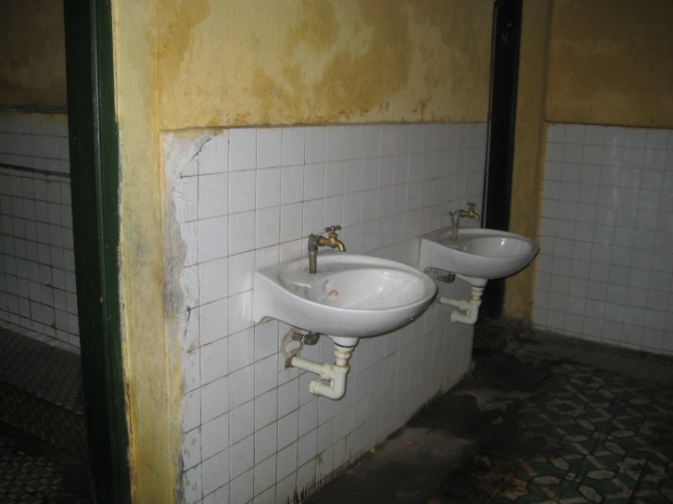
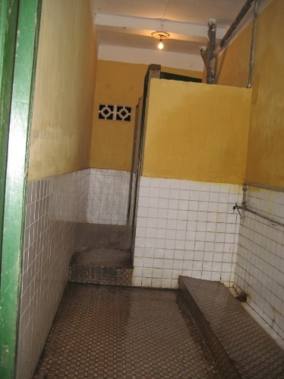
2.4. NƯỚC SẠCH VÀ VỆ SINH MÔI TRƯỜNG
Bước 2: Đánh giá tình trạng vệ sinh
Đánh giá tình trạng vệ sinh theo các yêu cầu vệ sinh đối với từng loại nhà tiêu đã trình bày ở trên
Bước 3: Nhận xét
Đảm bảo đủ số lượng cho học sinh sử dụng không ?
Đảm bảo hợp vệ sinh không ? Biện pháp khắc phục

Slide 32
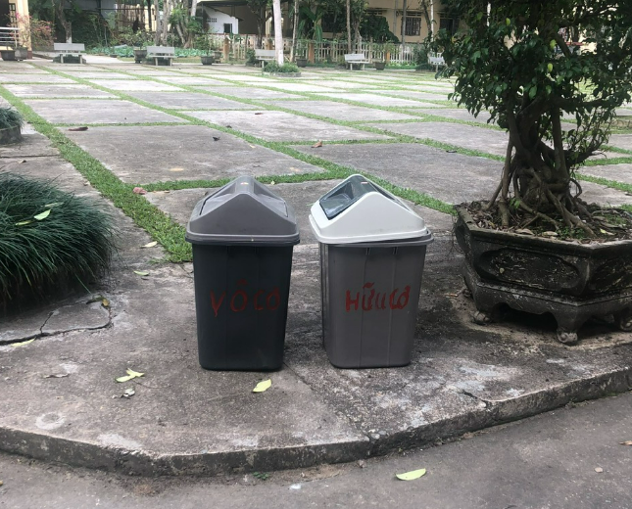
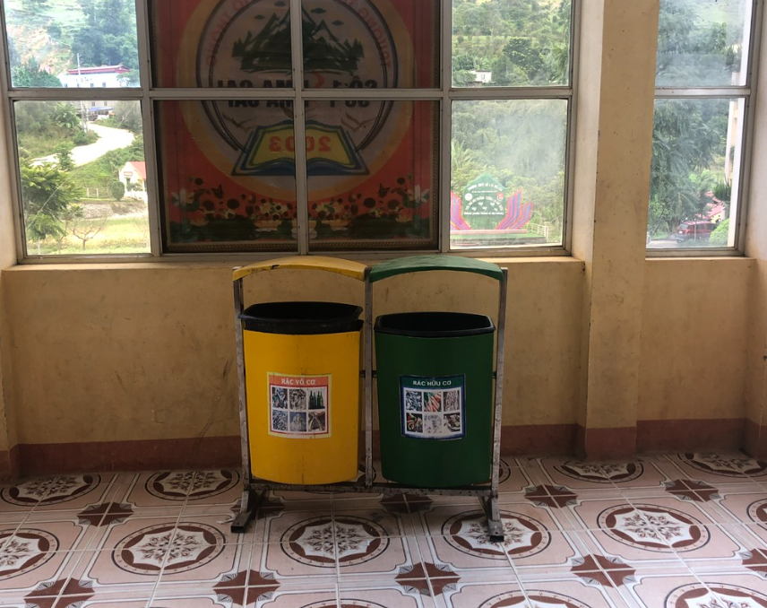
2.4. NƯỚC SẠCH VÀ VỆ SINH MÔI TRƯỜNG
2.4.3. Quản lý, xử lý chất thải trong trường học
1. Nước thải
- Hệ thống thoát nước mưa, nước thải sinh hoạt
- Không bị ứ đọng trong khu vực trường
- Hệ thống thu gom riêng nước thải từ Phòng TN, cơ sở thực hành, phòng YT, nhà bếp, khu vệ sinh, khu nuôi động vật TN…
2. Rác thải
Rác thải thông thường
- Thùng đựng và phân loại rác thải tại nguồn
- Có đủ dụng cụ có nắp đậy để phan loại và lưu giữ tạm thời ở trường
- Có quy định về thu gom rác thải
- RT thu gom và được xử lý hằng ngày
Rác thải phòng y tế, phòng thí nghiệm…được xử lý theo quy định hiện hành

Slide 33
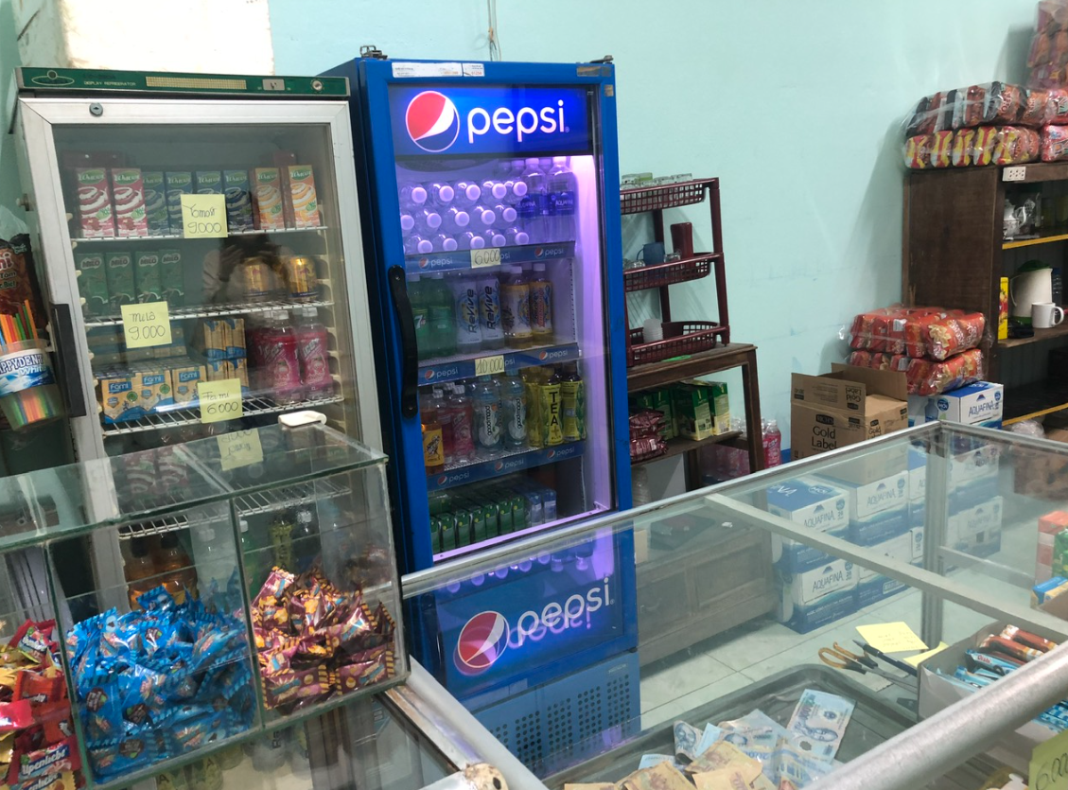
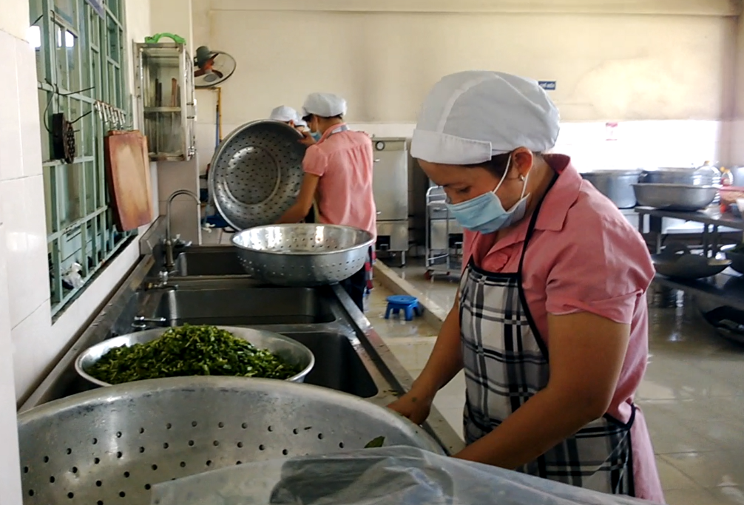
2.5. VỆ SINH AN TOÀN THỰC PHẨM
Cơ sở vật chất Nhà bếp/nhà ăn/ căng tin
Tường, trần, sàn; cửa sổ..
Thông gió, chiếu sáng
Tổ chức bếp ăn một chiều
Dụng cụ bảo quản, chế biến thức ăn,bàn ghế
Cung cấp nước sạch, nơi rửa tay, nhà vệ sinh…
Thu gom nước thải, rác thải
Nhân viên nhà bếp/nhà ăn
Được tập huấn về ATTP
Khám sức khỏe định kỳ
Có đầy đủ trạng bị BVCN
Vệ sinh cá nhân tốt

Slide 34
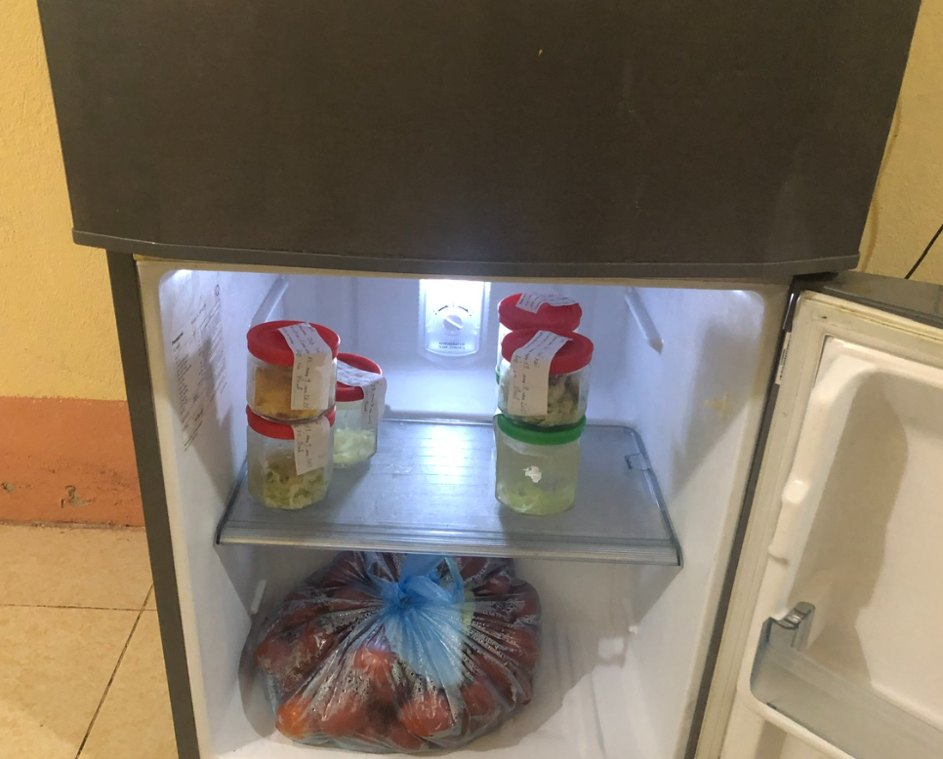
2.5. VỆ SINH AN TOÀN THỰC PHẨM
Bảo quản, chế biến thực phẩm
Kho chứa thực phẩm
Thực phẩm tươi sống: Đ ồ đựng, bao gói phải an toàn, đảm bảo nhiệt độ và thời gian bảo quản, tránh ĐV, côn trùng xâm nhập
Thực phẩm đã chế biến: được che đậy, tránh ruồi, côn trùng, ..
Thực đơn (đa dạng, DD cân đối… )
Hồ sơ liên quan
Hợp đồng cung cấp thực phẩm
Chứng nhận nguồn gốc xuất xứ
Giấy khám SK cho nhân viên

Slide 35
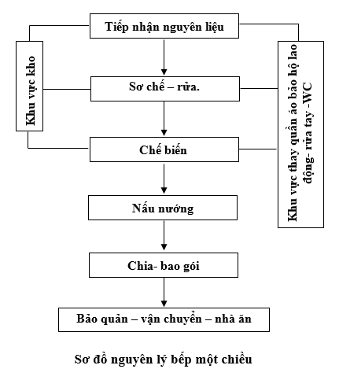
2.5. VỆ SINH AN TOÀN THỰC PHẨM

Slide 36
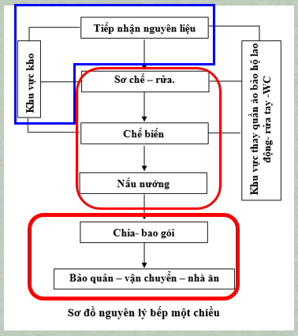
2.5. VỆ SINH AN TOÀN THỰC PHẨM
Kiểm thực 3 bước
Bước 1: kiểm tra trước khi chế biến thức ăn
- Chủng loại và giấy tờ đi kèm đối với mỗi loại sản phẩm (chứng nhận về nguồn gốc, hợp đồng…).
- Tình trạng cảm quan về chất lượng, AT thực phẩm của từng loại thực phẩm nhập vào bao gồm màu sắc, mùi vị...và điều kiện bảo quản thực tế

Slide 37
2.5. VỆ SINH AN TOÀN THỰC PHẨM
Kiểm thực 3 bước
Bước 2: kiểm tra trong quá trình chế biến thức ăn
- ĐK VS tại cơ sở từ thời điểm sơ chế, chế biến cho đến khi chế biến xong:
+ Người tham gia chế biến: trang phục, mũ, găng tay, trang sức...
+ Trang thiết bị dụng cụ chế biến: dụng cụ chế biến, chứa đựng thực phẩm sống và chín, nơi để thực phẩm chín và sống...
+ Vệ sinh khu vực chế biến và phụ trợ: Sàn nhà, thoát nước...
- Đánh giá cảm quan món ăn sau khi chế biến
Bước 3: kiểm tra trước khi ăn
- Kiểm tra chia thức ăn, khu vực bày thức ăn
- Đối chiếu các món ăn với thực đơn bữa ăn.
- Kiểm tra vệ sinh bát, đĩa, dụng cụ ăn uống.
- Kiểm tra dụng cụ che đậy, trang thiết bị phương tiện bảo quản thức
- Đánh giá cảm quan về các món ăn, nếu có dấu hiệu bất thường hoặc mùi, vị lạ thì phải có biện pháp xử lý kịp thời và ghi chép cụ thể.

Slide 38
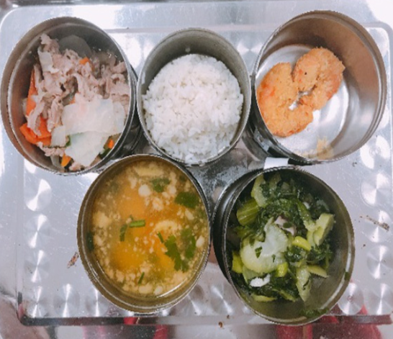
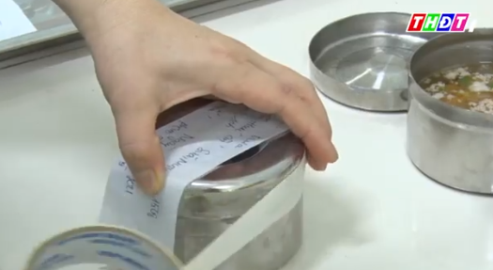
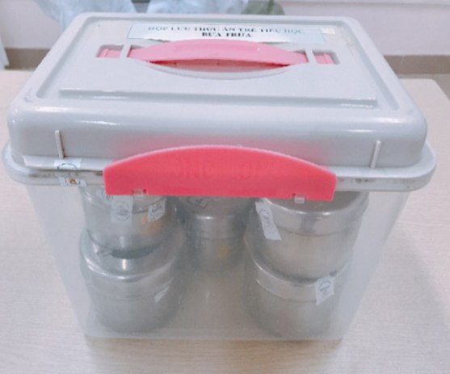
Lưu mẫu thức ăn
a) Dụng cụ lưu mẫu thức ăn
- Phải có nắp đậy kín, đủ sức chứa.
- Được rửa sạch và tiệt trùng trước khi sử dụng
b) Lấy mẫu thức ăn
- Mỗi món ăn lưu riêng và niêm phong.
- Lấy trước khi bắt đầu ăn/ trước khi vận chuyển.
- Lưu ngay sau khi lấy.
- Thức ăn đặc: min:100 gam.
- Thức ăn lỏng: Min150 ml.
- Thông tin mẫu lưu: Ghi trên nhãn gồm: bữa ăn, tên mẫu, thời gian lấy(giờ, ngày, tháng năm), người lấy (ký, ghi họ tên)
2.5. VỆ SINH AN TOÀN THỰC PHẨM
c) Bảo quản mẫu thức ăn lưu
- Bảo quản riêng biệt với các TP khác, từ 2-8ºC.
- Thời gian lưu: 24 giờ.
- Khi có nghi ngờ ngộ độc thực phẩm hoặc có yêu cầu của cơ quan quản lý thì không được hủy mẫu lưu cho đến khi có thông báo khác.

Slide 39

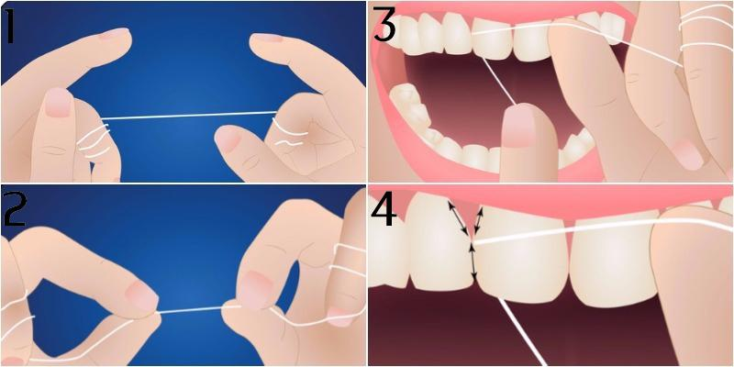

2.6. VỆ SINH CÁ NHÂN
Vệ sinh tay
2. Vệ sinh mắt
3. Vệ sinh tai
4. Vệ sinh răng miệng
5. Vệ sinh thân thể
Vệ sinh toàn thân
Vệ sinh kinh nguyệt
Vệ sinh trang phục
Vệ sinh đồ dùng cá nhân
6. Vệ sinh trong học tập, rèn luyên

Slide 40
THẢO LUẬN
Các vấn đề liên quan đến Vệ sinh trường học?

Slide 41
Trân trọng cám ơn!

